Slide 1
WIKIMEDIA-Projekte

Slide 2
Wikimania (jährliche Konferenz)
Wikipedia (Enzyklopädie)
Wikibooks (Lehr-, Fach-, Sachbücher)
Commons
(Medienarchiv)
Meta-Wiki (Koordination)
Wikisource
(Quellen-
sammlung)
Wikiquote
(Zitate)
Wikinews
(Nachrichten)
Wikispecies
(Arten-
verzeichnis)
Wikitionary
(Wörterbuch)
Mediawiki
(Plattform der Software hinter allen Projekten)
Wikiversity
(Lehr-/Lern-
materialien)
Incubator
(Testwiese für neue Wikimedia-Projekte)
Wikivoyage (Reiseführer)
Wikidata
(Wissensdatenbank)

Slide 3
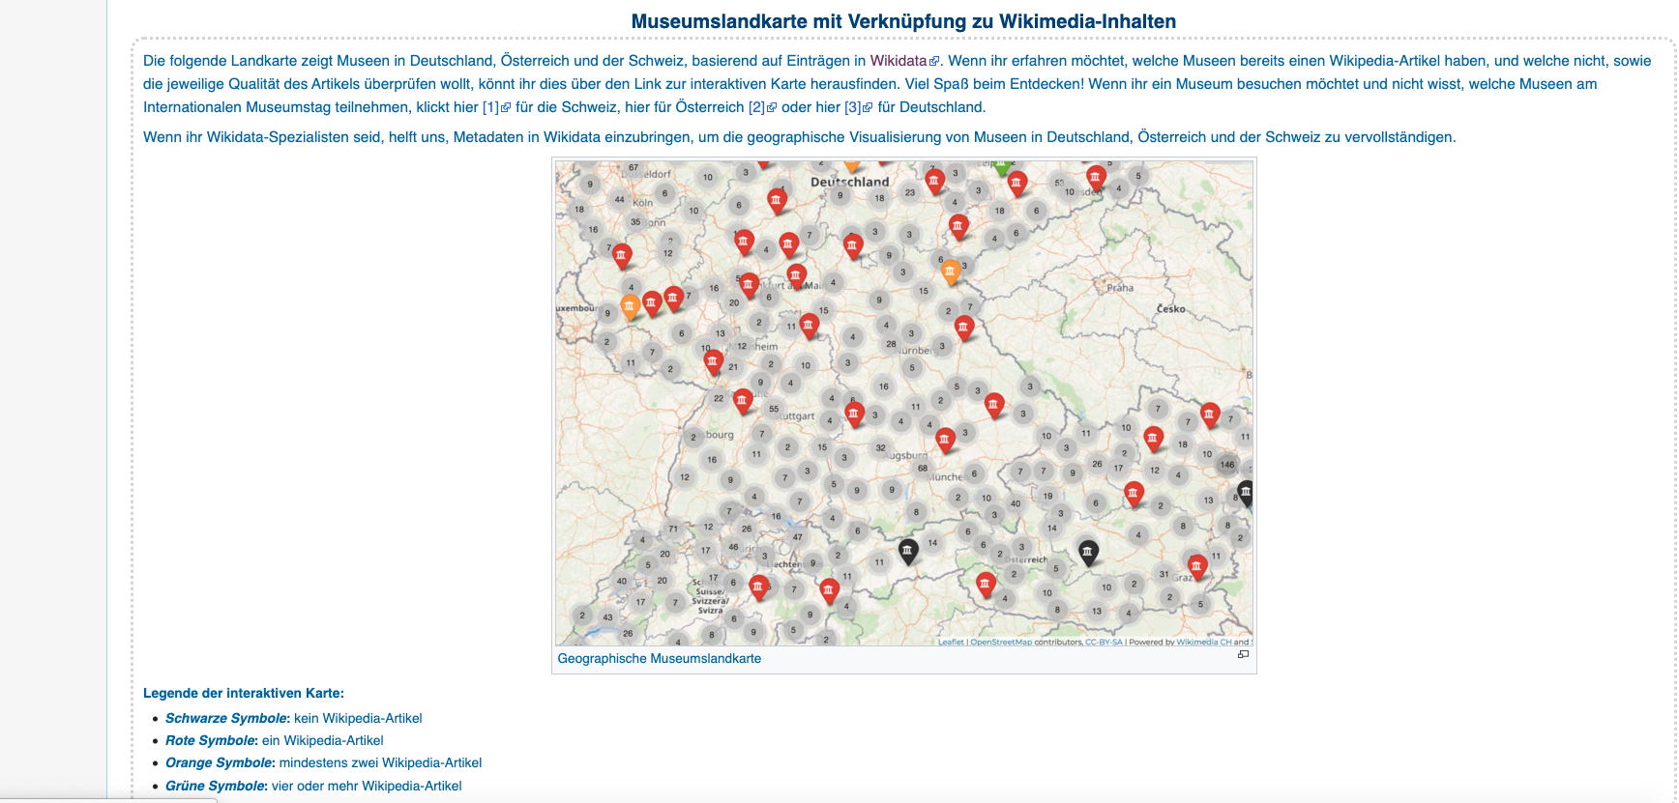
Museumslandkarte (Wikipedia)
Seite eingesehen am 22.10.2019:
https://meta.wikimedia.org/wiki/Wikimedia_DACH/Museum_Day_2019/de

Slide 4
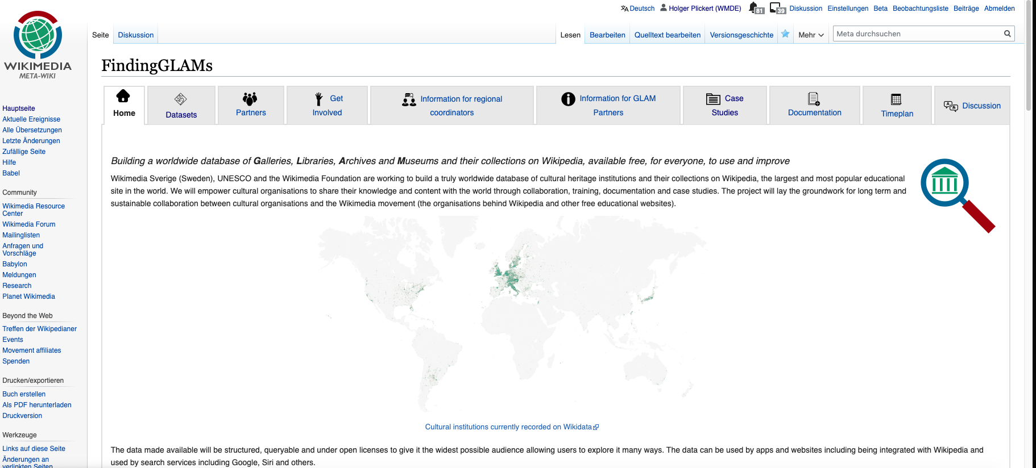
FindingGLAMs (Wikidata)
Seite eingesehen am 22.10.2019:
https://meta.wikimedia.org/wiki/FindingGLAMs

Slide 5
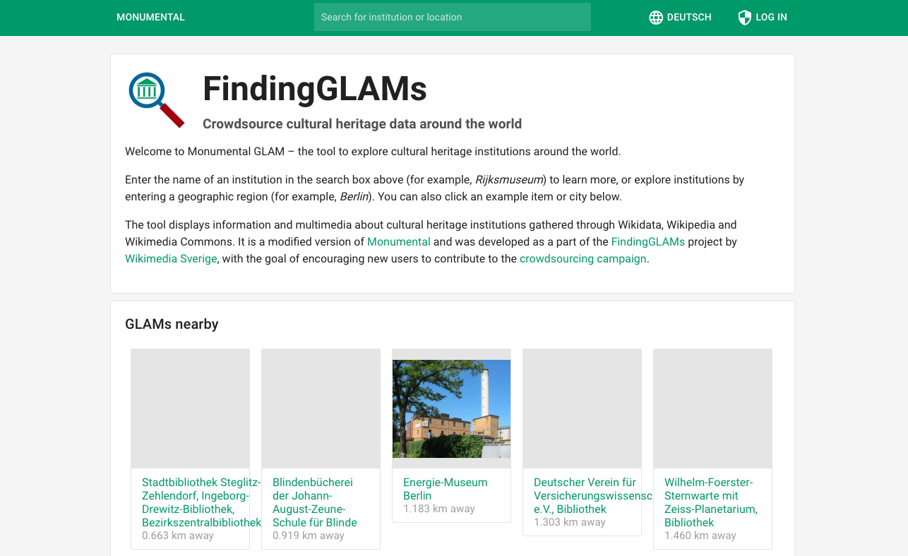
Monumental GLAM (Wikidata)
Seite eingesehen am 22.10.2019:
https://tools.wmflabs.org/monumental-glam/#/

Slide 6
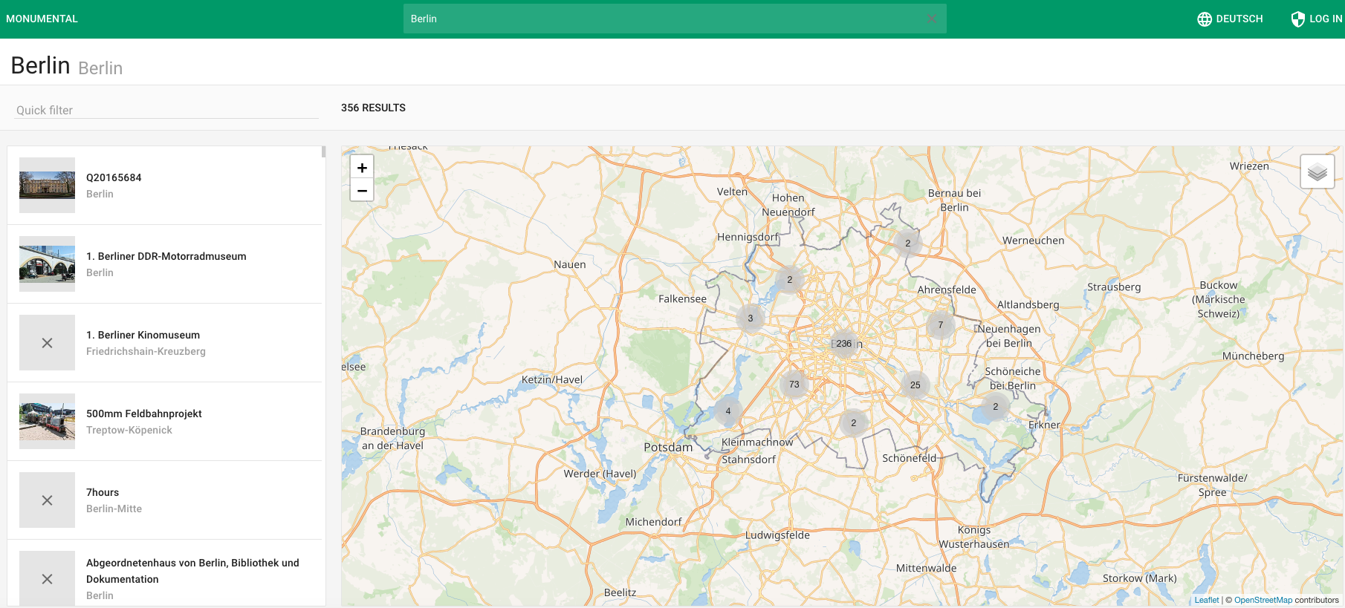
Monumental GLAM (Berlin)
Seite eingesehen am 22.10.2019:
https://tools.wmflabs.org/monumental-glam/#/list/64?c=52.4807:13.3807:10

Slide 7
Wikidata/
Wikibase
https://www.wikidata.org/wiki/Wikidata:Introduction/de
https://wikiba.se/
Kontakt/Fragen:
Jens Ohlig (Wikimedia Deutschland)
jens.ohlig@wikimedia.de

Slide 8
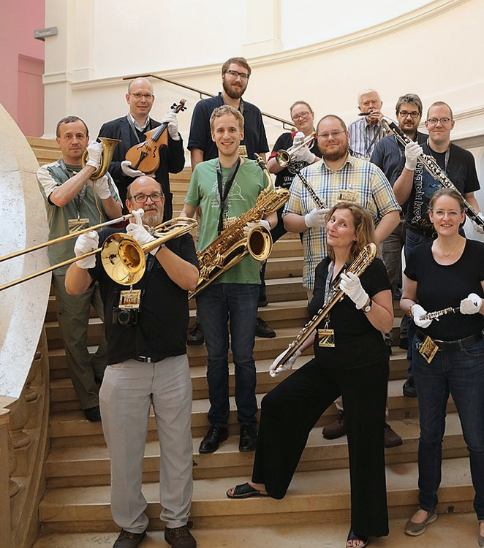
Mit Freiwilligen zusammen an GLAM-Projekten arbeiten.
Bild: Bobo11 (https://commons.wikimedia.org/wiki/File:WikiLoveMusikHamburg2017_Gruppenfoto_1K4A1233_cropped.jpg), https://creativecommons.org/licenses/by-sa/4.0/legalcode

Slide 9
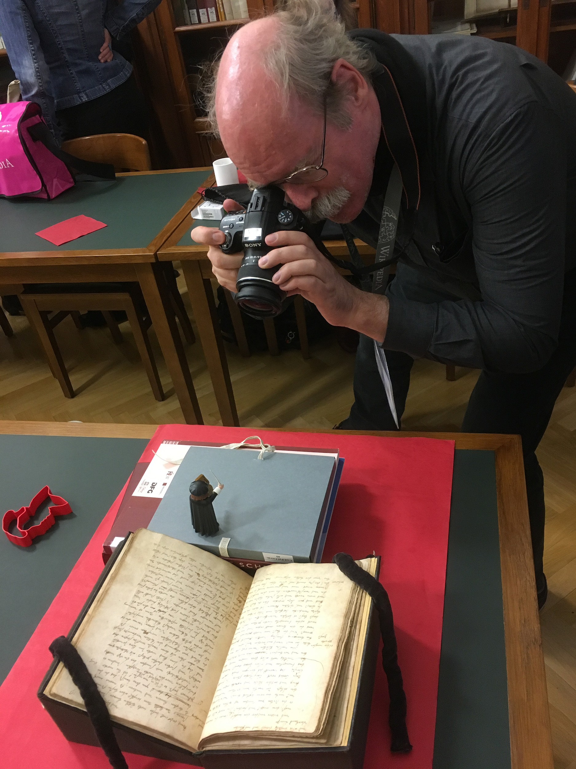
Unsere Formate:
GLAM on Tour
Wikipedianische Kultur
Schreibwerkstätten/Editathons
Wikimedia in Residence (WiR)
Wikipedia-Kulturbotschafterinnen und -Kulturbotschafter
Coding da Vinci
Wikiversum Weltcafé
CC change your mind
# 1lib1ref
Wiki loves Monuments
Einführungsworkshops in die Wikimedia-Projekte
(Foto-) Exkursionen z. B. im Rahmen von regionalen Stammtischen
QRpedia-Codes anbringen
Holger Plickert (WMDE) (https://commons.wikimedia.org/wiki/File:20171110_GLAMHD14.jpg), crop, https://creativecommons.org/licenses/by-sa/4.0/legalcode

Slide 10
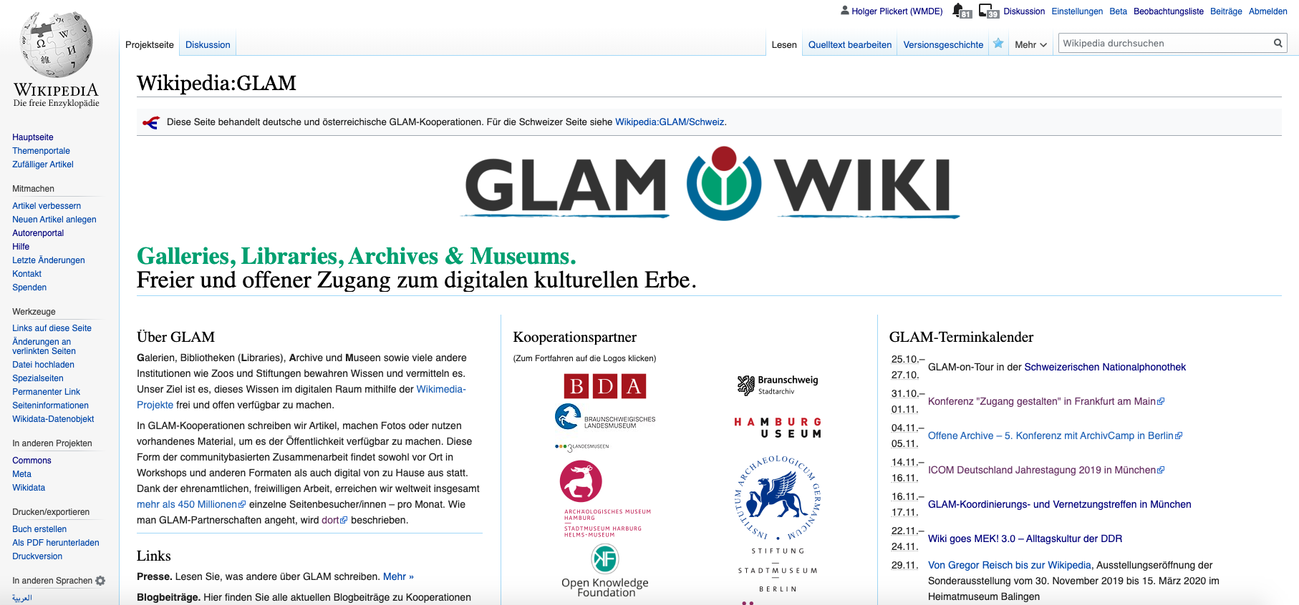
GLAM-WIKI in Wikipedia
Seite eingesehen am 22.10.2019: https://de.wikipedia.org/wiki/Wikipedia:GLAM

Slide 11
Galleries
Libraries
Archives
Museums
on Tour
Höhere Sichtbarkeit der Institution in der Öffentlichkeit und niedrigschwelliger Zugang
Einblick in die Welt von Wikimedia
Kontaktaufbau zwischen Freiwilligen und Institution
Kompetenz im Umgang mit Wikimedia-Projekten (Wikipedia etc.)
Gemeinsame Befreiung von Inhalten und Zurverfügungstellung unter freier Lizenz

Slide 12
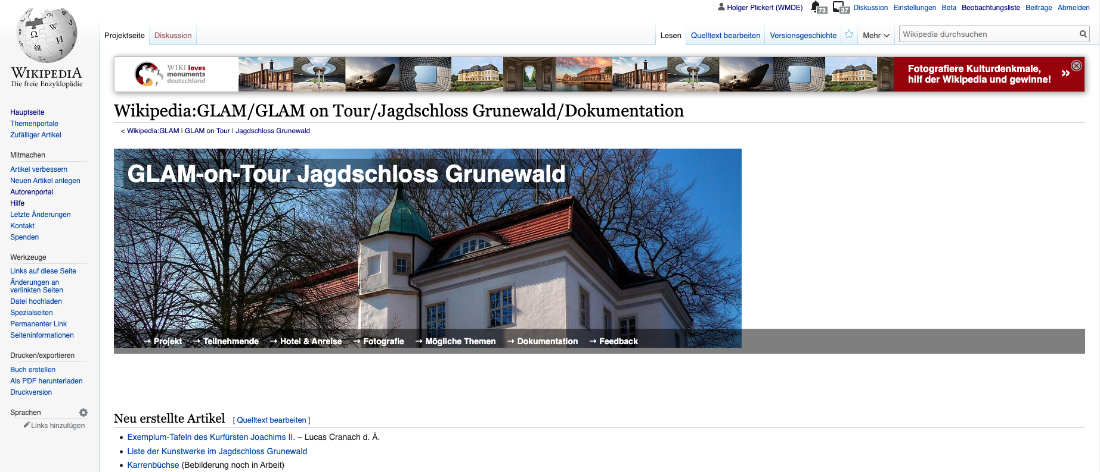
Projektseiten in Wikipedia
Seite eingesehen am 08.09.2019: https://de.wikipedia.org/wiki/Wikipedia:GLAM/GLAM_on_
Tour/Jagdschloss_Grunewald/Dokumentation

Slide 13
Mach mit bei Wikipedia!
http://wikipedia.de/machmit
Alexander Lehmann und Lena Schall (motionensemble.de), Mach mit bei Wikipedia Weltkugel, CC BY-SA 4.0

Slide 14
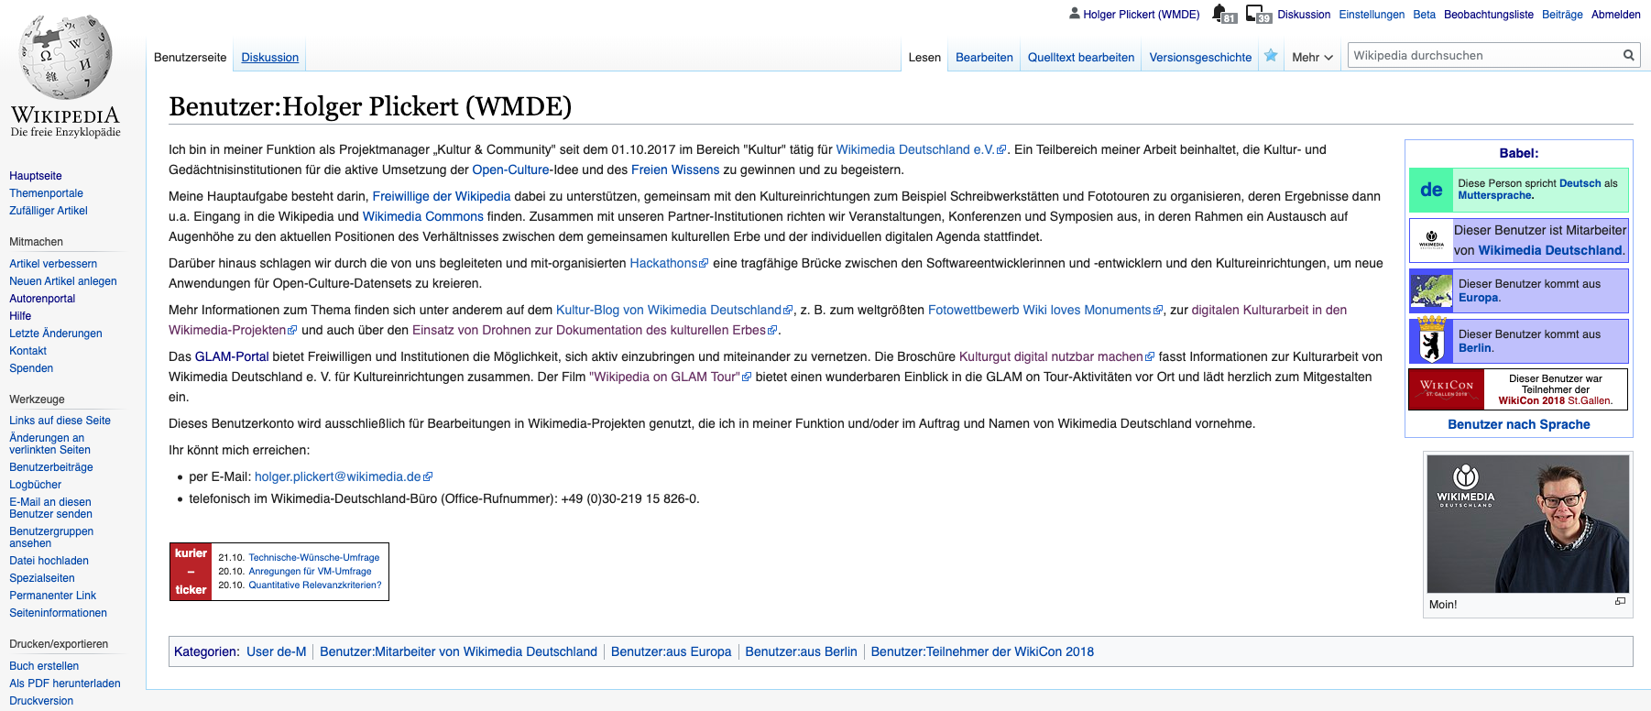
Fragen? Gerne!
Seite eingesehen am 22.10.2019: https://de.wikipedia.org/wiki/Benutzer:Holger_Plickert_(WMDE)

Slide 15
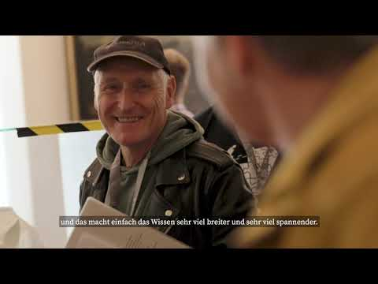
GLAM-on-Tour Imagefilm
Nachweis: https://youtu.be/PwYEfx4ojx0

